Slide 1
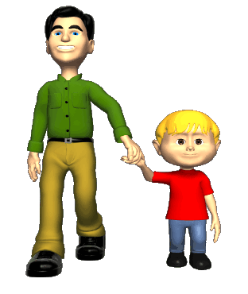
МУНИЦИПАЛЬНОЕ ДОШКОЛЬНОЕ ОБРАЗОВАТЕЛЬНОЕ УЧРЕЖДЕНИЕ «ДЕТСКИЙ САД «БЕРЕЗКА»
МАСТЕР-КЛАСС С ПАПАМИ «УКРАШЕНИЕ ДЛЯ МАМЫ»
Подготовила: воспитатель, Зиновьева С.В.
Переславль-Залесский, 2020

Slide 2
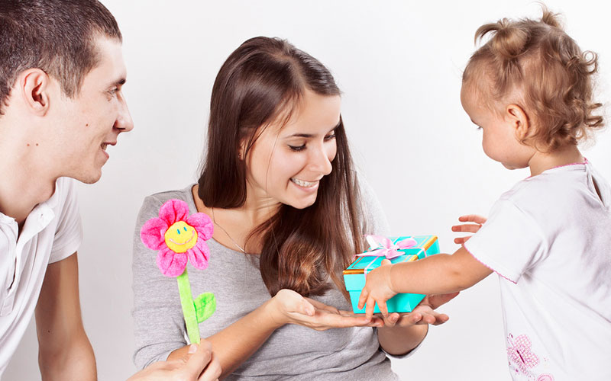
Создадим подарок для мамы

Slide 3
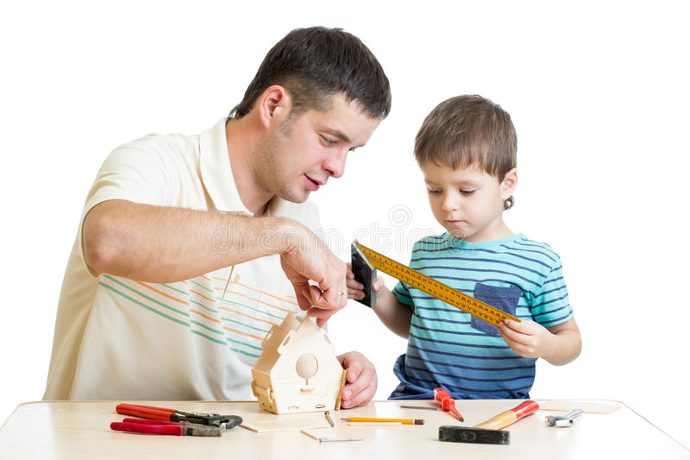
Ничто так не сближает, как совместное творчество

Slide 4
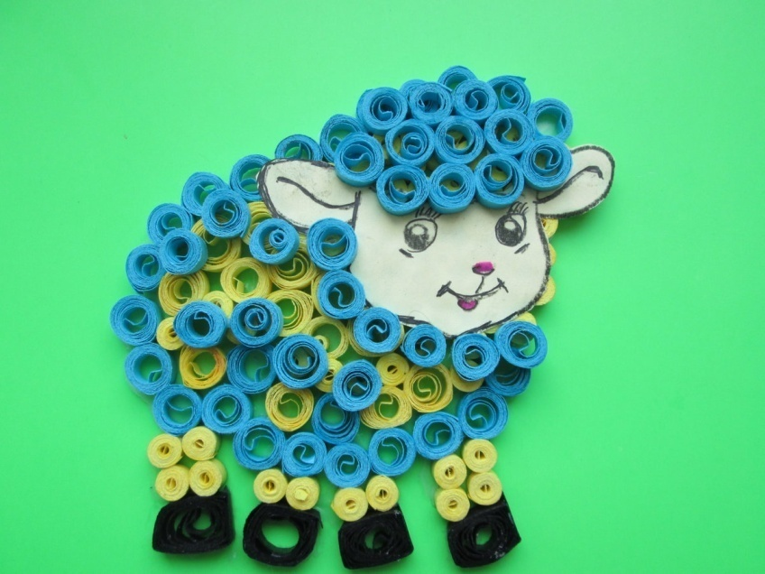
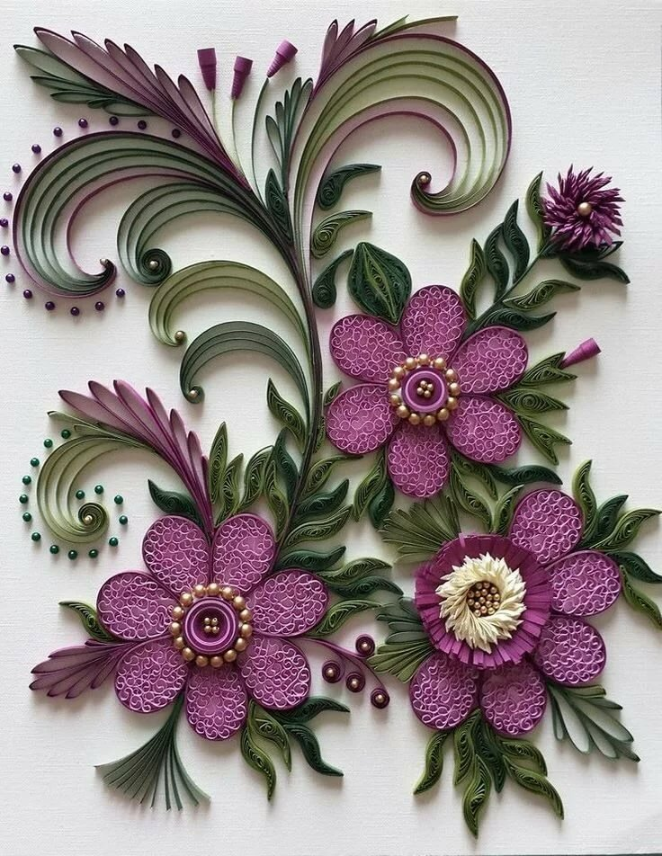
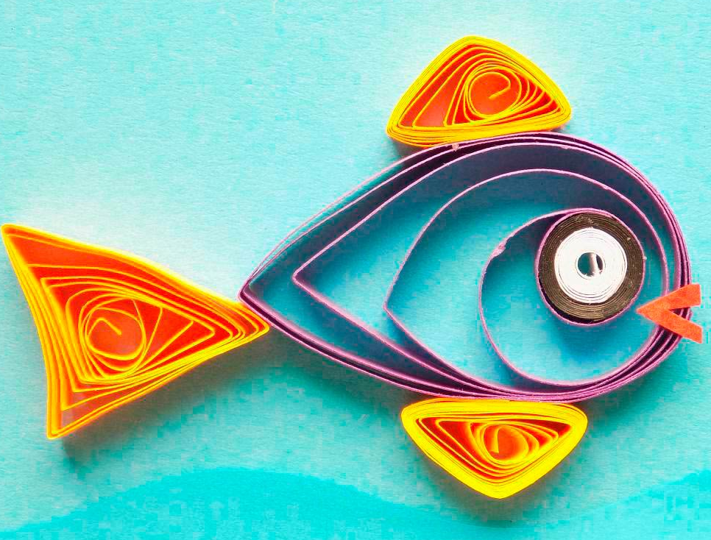
Квиллинг (англ.«птичье перо») — бумагокручение,
искусство изготовления плоских или объёмных композиций
из скрученных в спиральки длинных и узких полосок бумаги

Slide 5
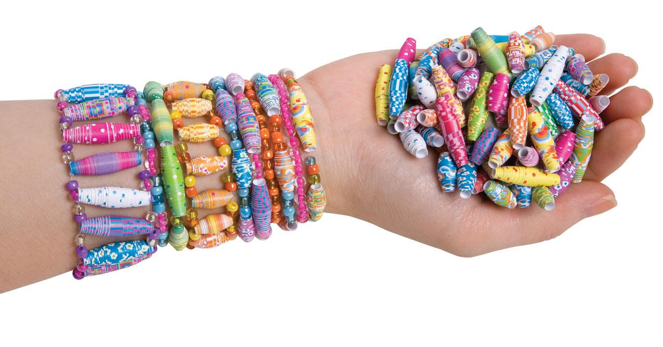
Предлагаю сделать для мамочек в подарок браслетик, бусины мы сделаем из бумаги, используя технику квиллинг

Slide 6
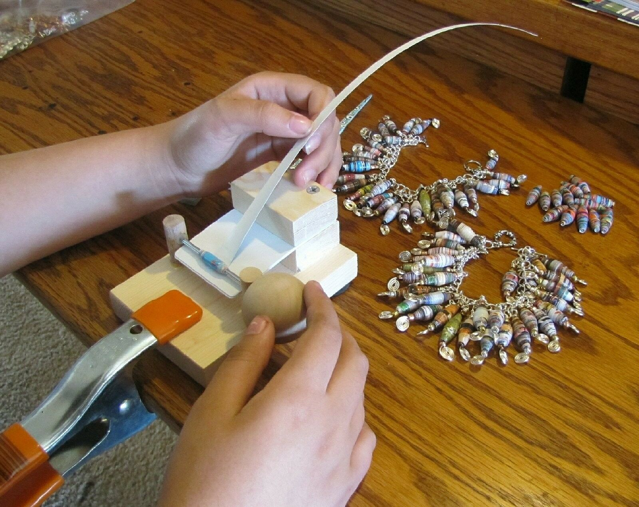
Идея изготовления таких бусин из бумаги принадлежит компании MZURIBEADS, которые профессионально занимаются изготовлением бумажных бусин и экспортируют данный товар из Уганды на мировой рынок украшений с 2006 года

Slide 7
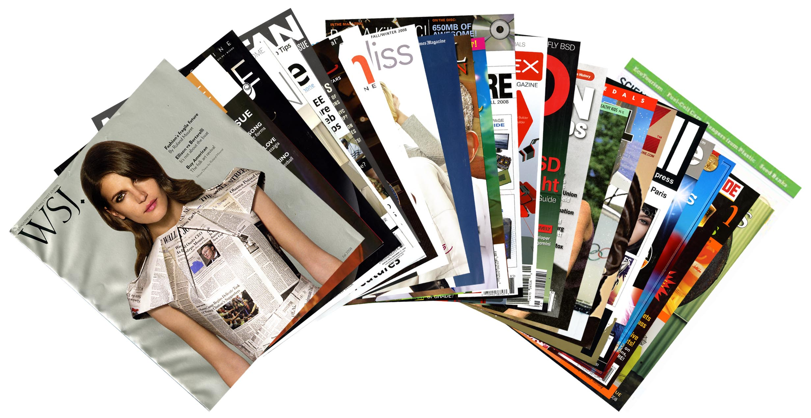
Шаг 1. Выбираем бумагу для изготовления бусин (Чем толще бумага, тем крупнее бусина! )

Slide 8
Что еще нужно нам для работы кроме бумаги:
Ножницы • Ручка • Линейка • Иголка, зубочистка или шпажка • Прозрачный лак, лак для ногтей тоже подойдет. • Нитка или резинка для сбора бус или браслета

Slide 9
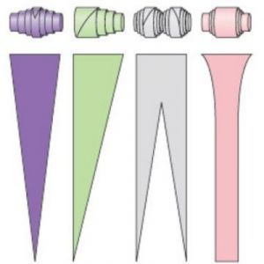
Шаг 2. Раскраиваем и нарезаем бумагу
для бусин

Slide 10
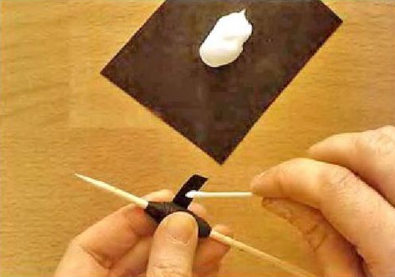
Шаг 3. Скручиваем бумажные бусины

Slide 11
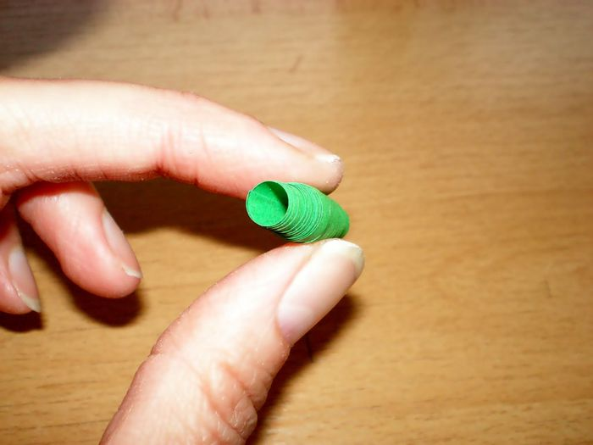
Важно! Наматывать следует плотно и следить за тем, чтобы бумага не смещалась в одну из сторон. Так ролик получится аккуратным.

Slide 12
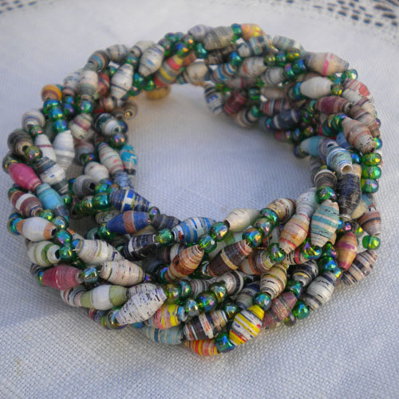
Шаг 5. Создайте свое собственное украшение

Slide 13
А теперь приступаем к работе

Slide 14
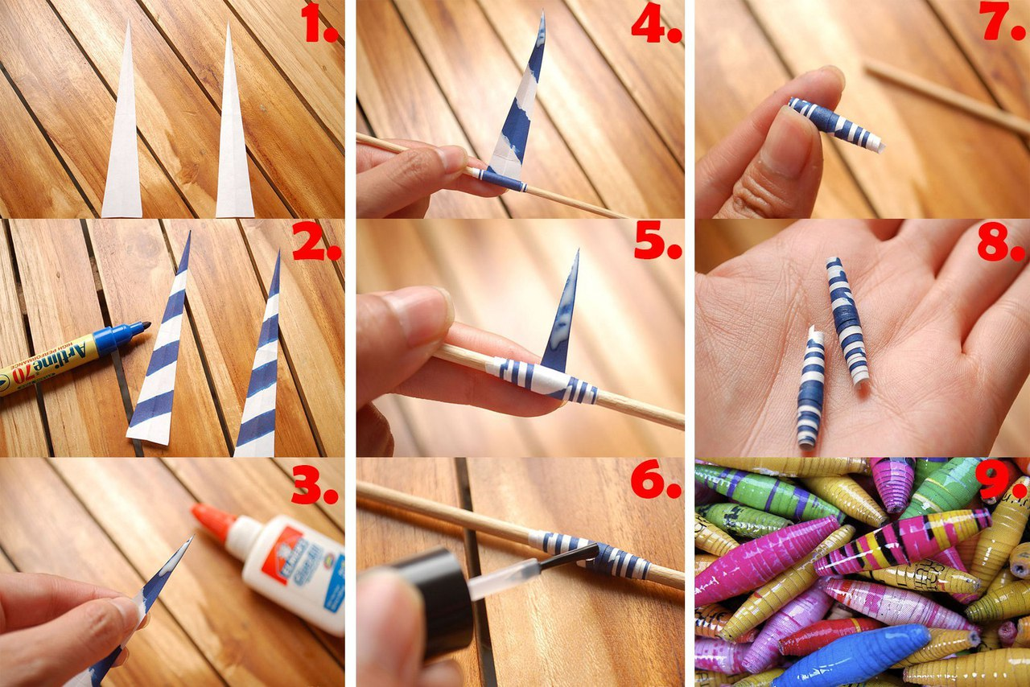
Шпаргалочка

Slide 15
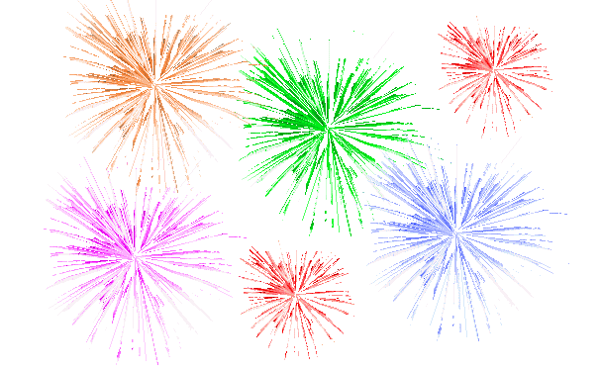
Молодцы!
Спасибо!

Slide 18
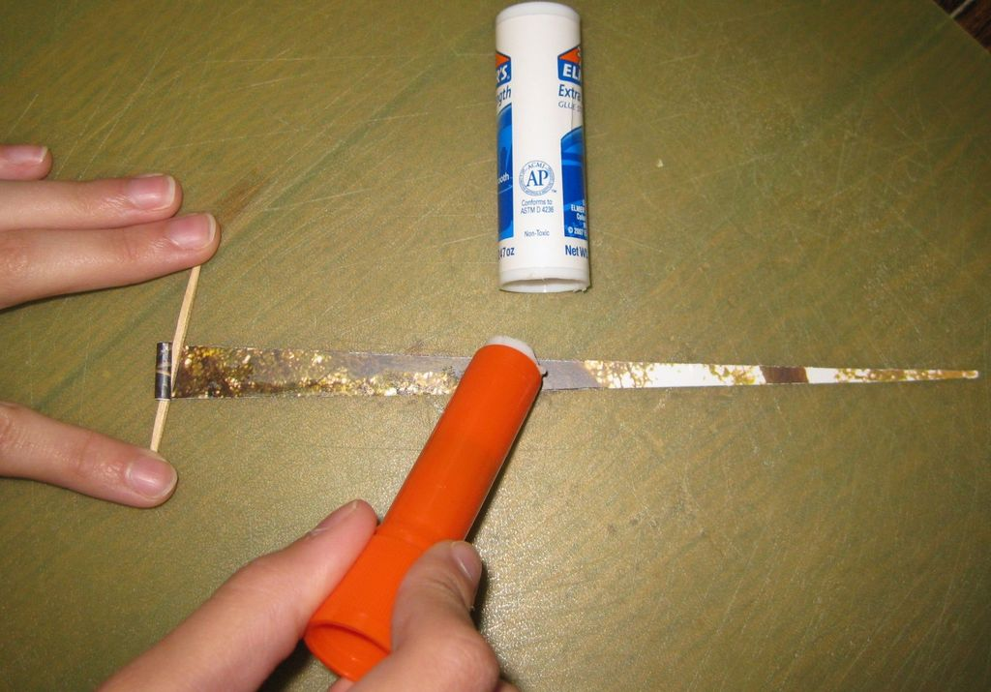

Slide 19
https://infourok.ru/tvorcheskiy-proekt-v-podgotovitelnoy-gruppe-volshebniy-kvilling-1354545.html
https://yandex.ru/collections/user/nikolaikorobka/busy-svoimi-rukami-iz-bumagi/
https://tkaner.com/aksessuary/busy/busy-iz-bumagi-svoimi-rukami/
https://doit-yourself.ru/originalnye-busy-iz-bumagi-svoimi-rukami/
https://sovets24.ru/191-kvilling-dlya-detei.html
Букина, Светлана Квиллинг как искусство. Пошаговое руководство для начинающих / Светлана Букина. - М.: Питер, 2016. - 128 c.
Новикова, И. В. Бумажные поделки в детском саду. Квиллинг. Удивительные вещи - своими руками / И.В. Новикова. - М.: Академия развития, 2015. - 112 c.
Валюх, Оксана Ажурный и объемный квиллинг / Оксана Валюх , Андрей Валюх. - М.: Книжный клуб "Клуб семейного досуга". Белгород, 2015. - 128 c.

